Slide 1


Formação, Emprego e RendA
Um Investimento Estratégico no Litoral Sul de São Paulo
"Capacitação profissional e educação financeira como pilares do desenvolvimento econômico e social"

Slide 2


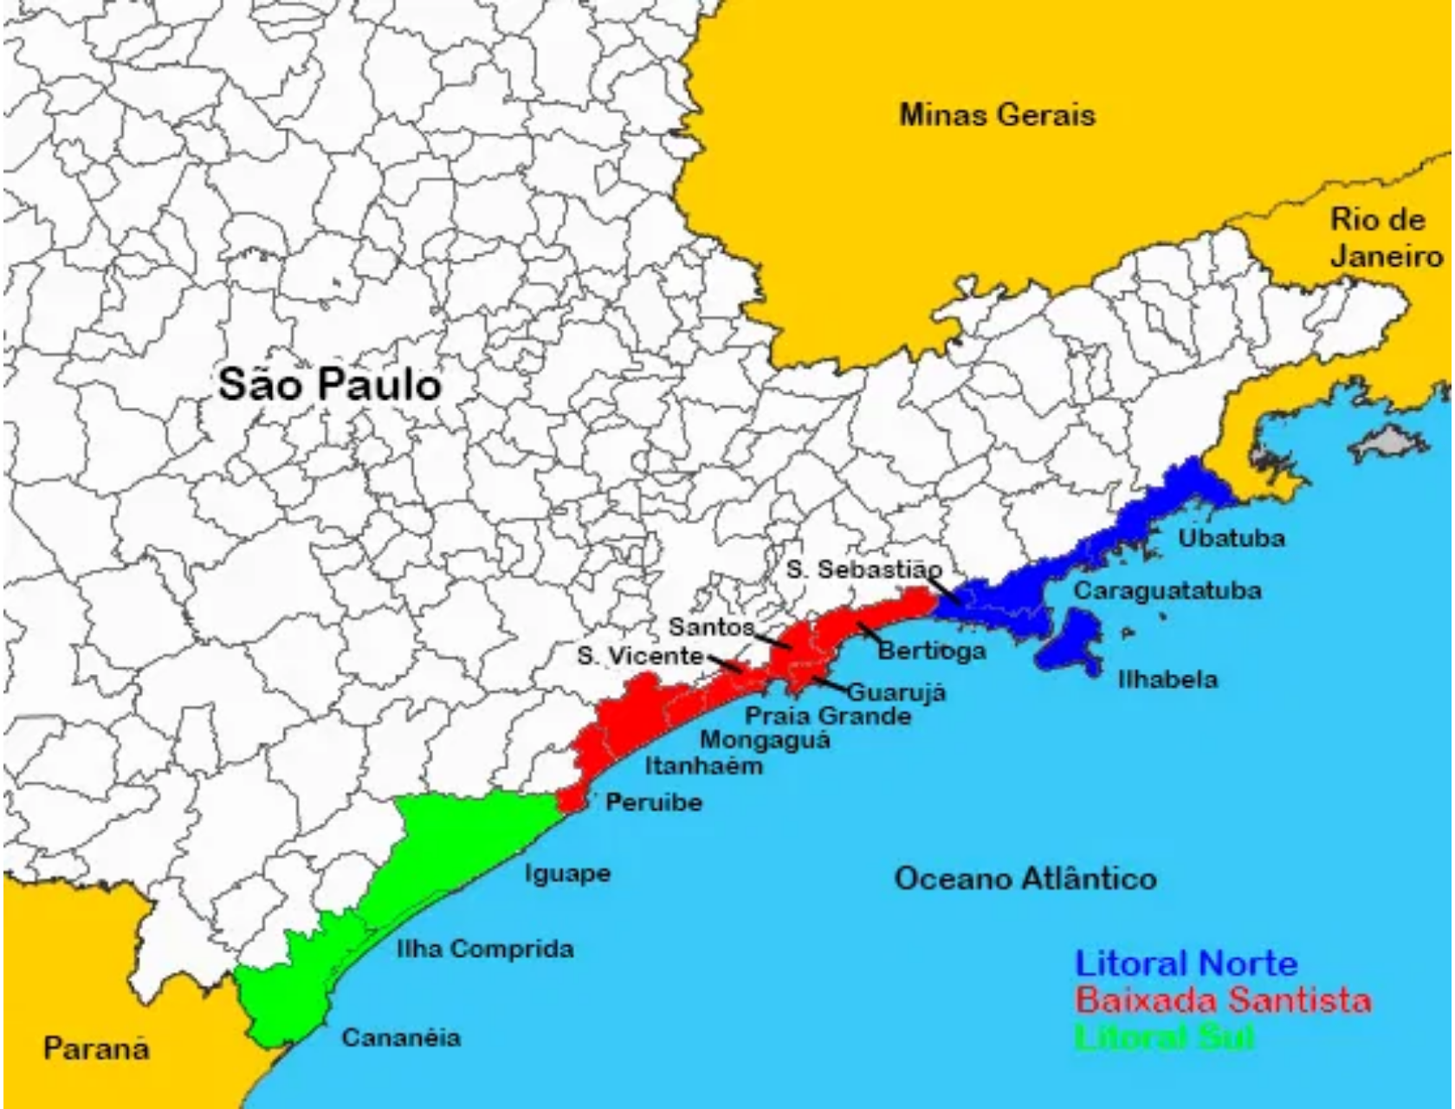


O Desafio e a Oportunidade
O Desafio
Taxa de desemprego no litoral sul de SP:
14,2%
Jovens sem qualificação profissional:
37%
A falta de capacitação profissional limita o desenvolvimento econômico da região.
A Oportunidade
Potencial de crescimento econômico:
+8,5%
Região-Alvo
Novas empresas na região:
+23%
desde 2023
Municípios do litoral sul de São Paulo
Investir em capacitação pode transformar desafios em oportunidades.
População estimada: 450.000 habitantes
Economia baseada em turismo, pesca e serviços

Slide 3


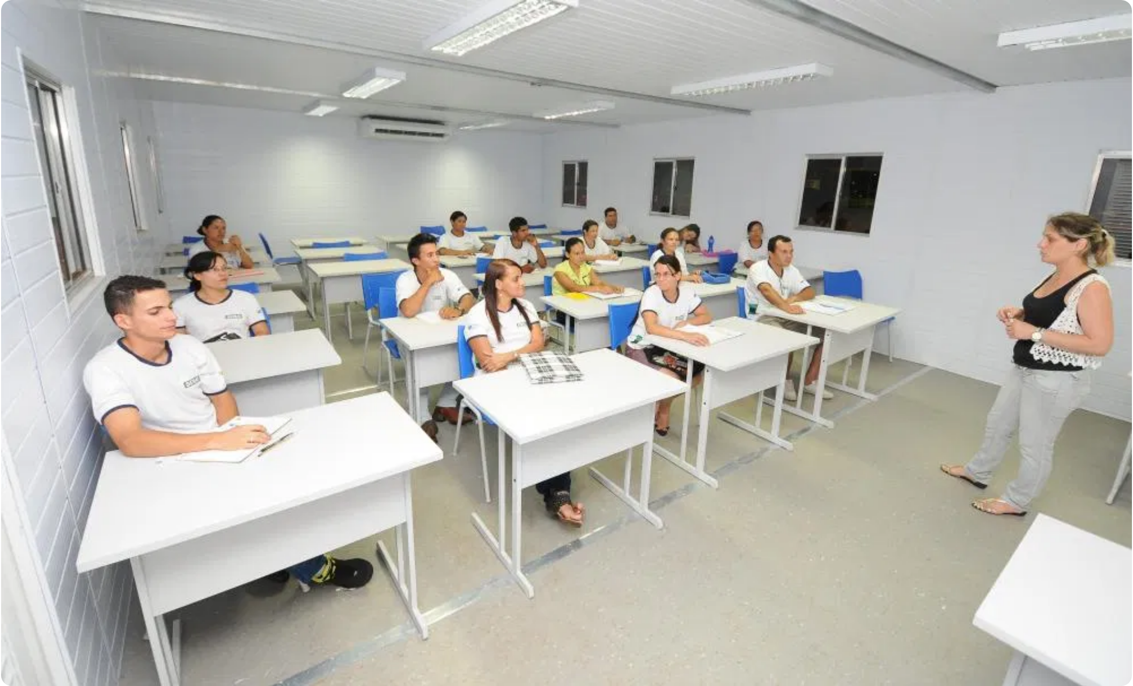


O Projeto: Capacitação de Excelência
Componentes do Projeto
Cursos Profissionalizantes
Tecnologia, serviços e empreendedorismo, alinhados às demandas do mercado local.
Educação Financeira
Módulos práticos sobre orçamento, investimentos e planejamento financeiro.
Mentoria e Networking
Acompanhamento personalizado e conexão com empresas locais.
Diferenciais
Resultados Esperados
Corpo Docente de Elite:
Profissionais com vasta experiência no mercado.
Capacitação de 100 participantes no primeiro ano
Metodologia Prática:
Foco em resultados e aplicabilidade.
Taxa de empregabilidade de 70% após conclusão
Conexão com o Mercado:
Aumento médio de 30% na renda dos participantes
Parcerias estratégicas com empresas locais.
Melhoria significativa na gestão financeira pessoal

Slide 4


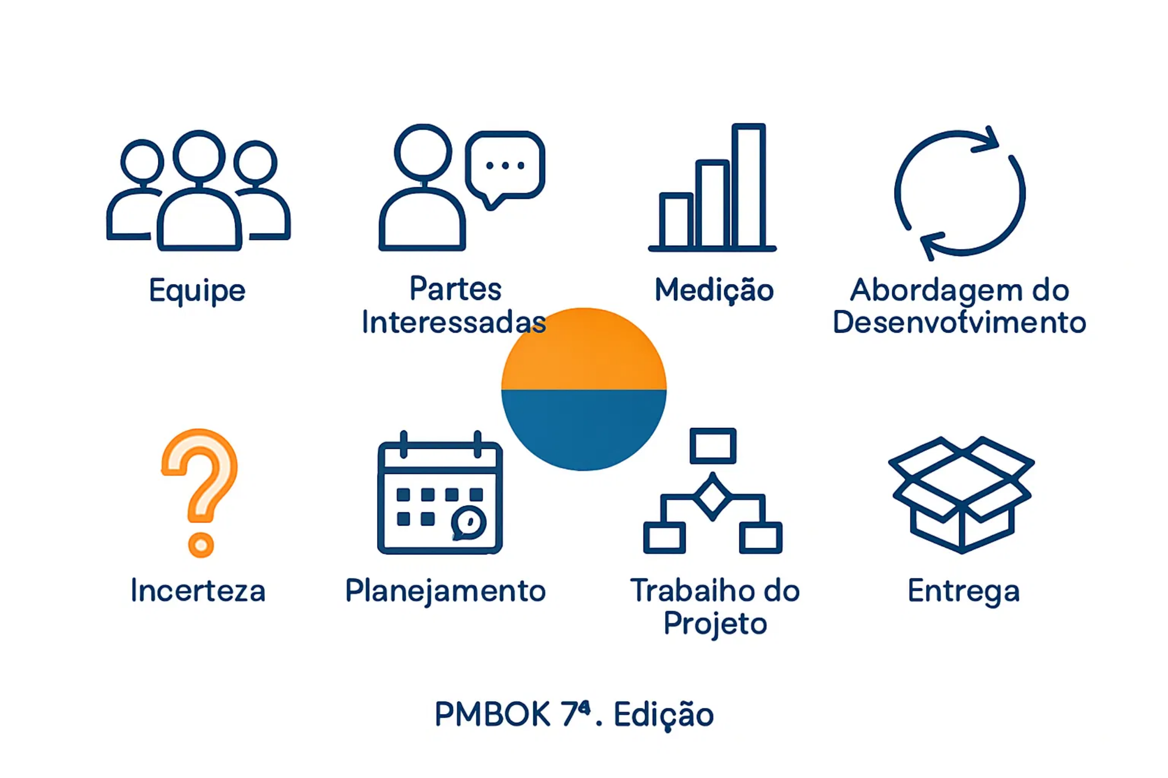


Gestão Baseada no PMBOK
PMBOK 7ª Edição
O gerenciamento do projeto será baseado nas melhores práticas do PMBOK 7ª Edição, com foco em:
Entrega de Valor:
Foco nos benefícios tangíveis para os
participantes e comunidade.
Adaptabilidade:
Flexibilidade para ajustar o projeto às
necessidades emergentes.
Liderança:
Gestão proativa e orientada para resultados.
Benefícios da Abordagem
Aplicação Prática
Maior transparência na gestão dos recursos
Monitoramento contínuo de resultados
Os 8 domínios de performance do PMBOK serão aplicados para garantir a eficiência e eficácia do projeto, com ênfase especial na entrega de valor e no engajamento das partes interessadas.
Mitigação eficaz de riscos
Maximização do impacto social do investimento

Slide 5


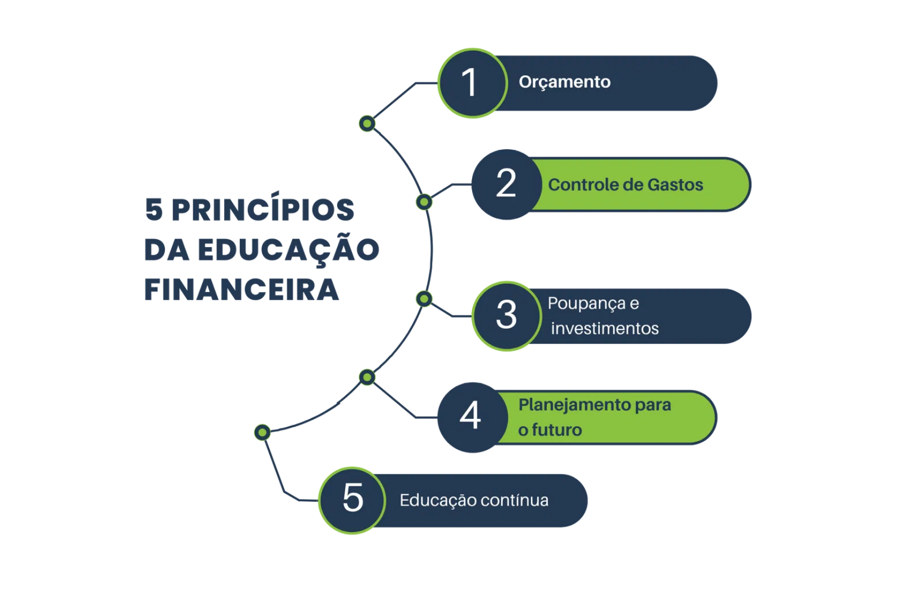


Educação Financeira: Pilar da Autonomia
Módulos de Educação Financeira
Orçamento Pessoal e Familiar
Ferramentas práticas para controle de receitas e despesas.
Planejamento Financeiro
Definição de metas e estratégias para alcançá-las.
Consumo Consciente
Decisões de compra inteligentes e sustentáveis.
Introdução a Investimentos
Conceitos básicos para multiplicar recursos.
Benefícios da Educação Financeira
Redução do endividamento pessoal e familiar
Aumento da capacidade de poupança
Melhoria na qualidade de vida
Complemento essencial à capacitação profissional
Autonomia para tomada de decisões financeiras

Slide 6

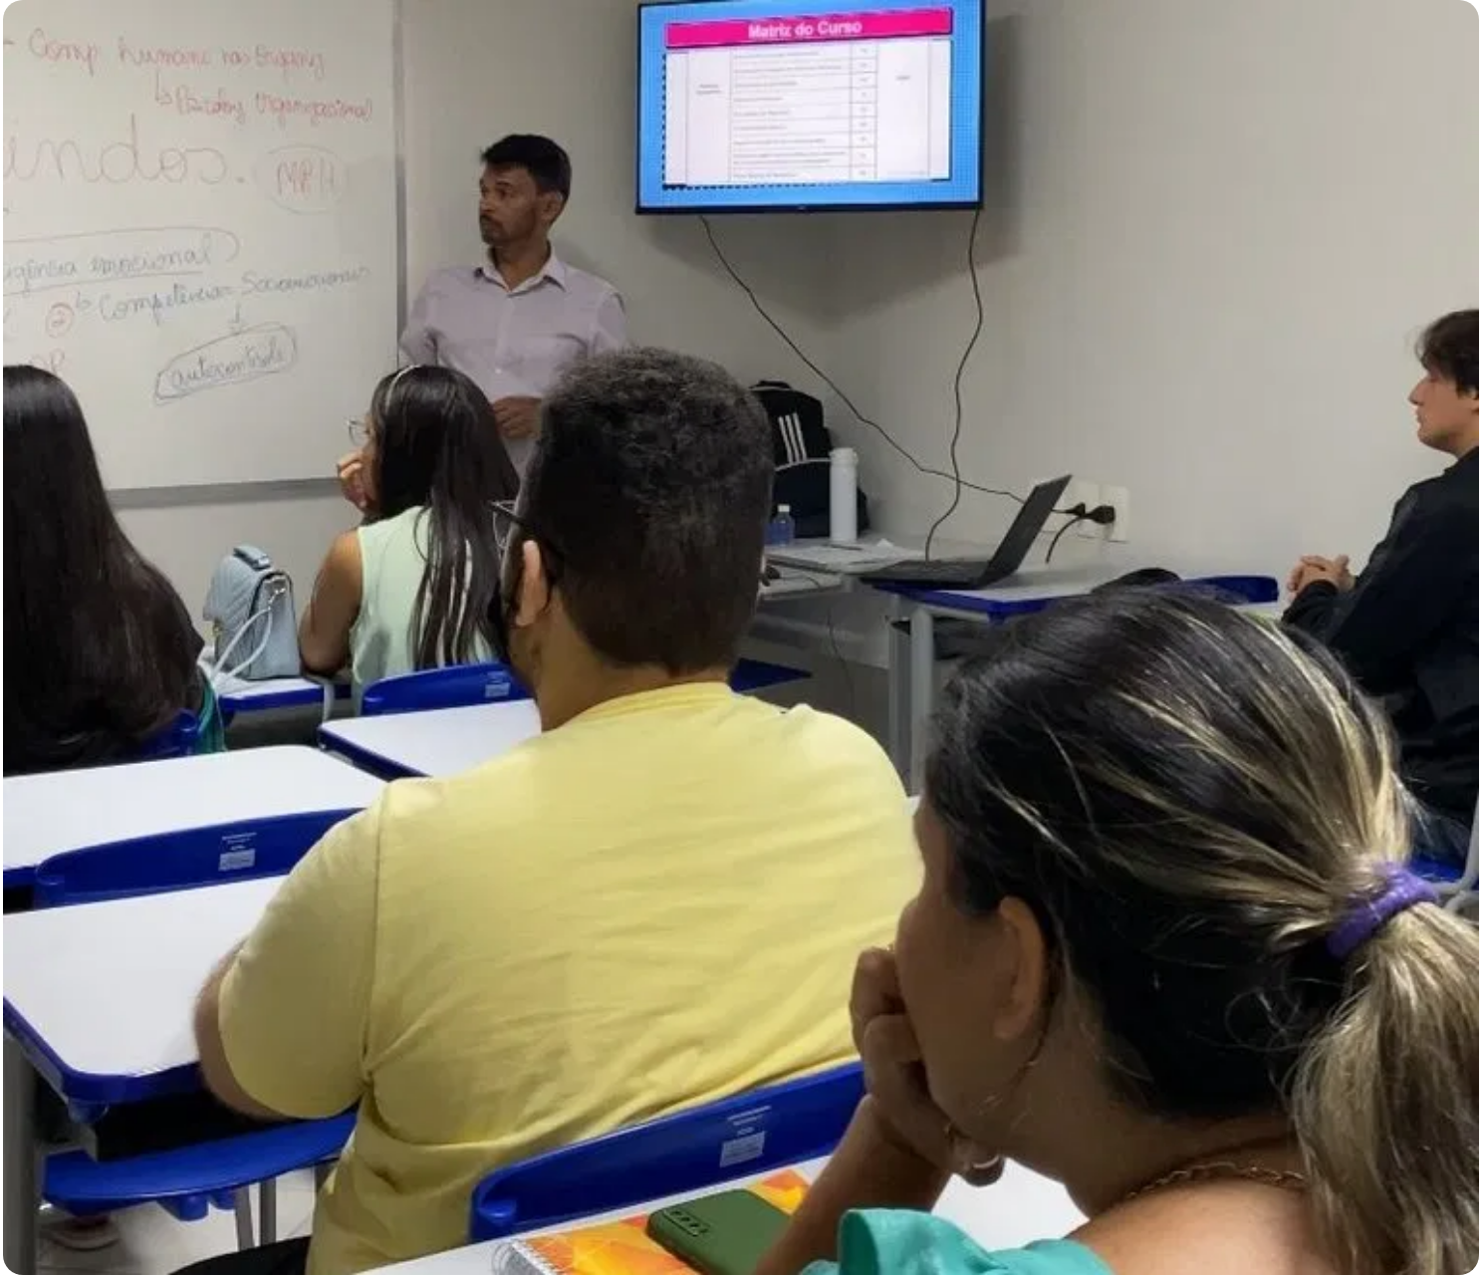

Impacto Social Transformador
Métricas de Impacto
Beneficiários Diretos
100 participantes capacitados no primeiro ano do projeto.
Empregabilidade
Meta de 70% dos participantes empregados ou empreendendo após o treinamento.
Aumento de Renda
Expectativa de incremento médio de 30% na renda dos participantes.
Transformação Comunitária
Redução da Desigualdade:
Oportunidades para os mais vulneráveis
Beneficiários Indiretos
Estimativa de 400 familiares beneficiados indiretamente.
Desenvolvimento Local:
Fortalecimento da economia da região
Cidadania Ativa:
Formação de cidadãos mais conscientes
Legado Duradouro:
Impacto que se estende às futuras gerações

Slide 7


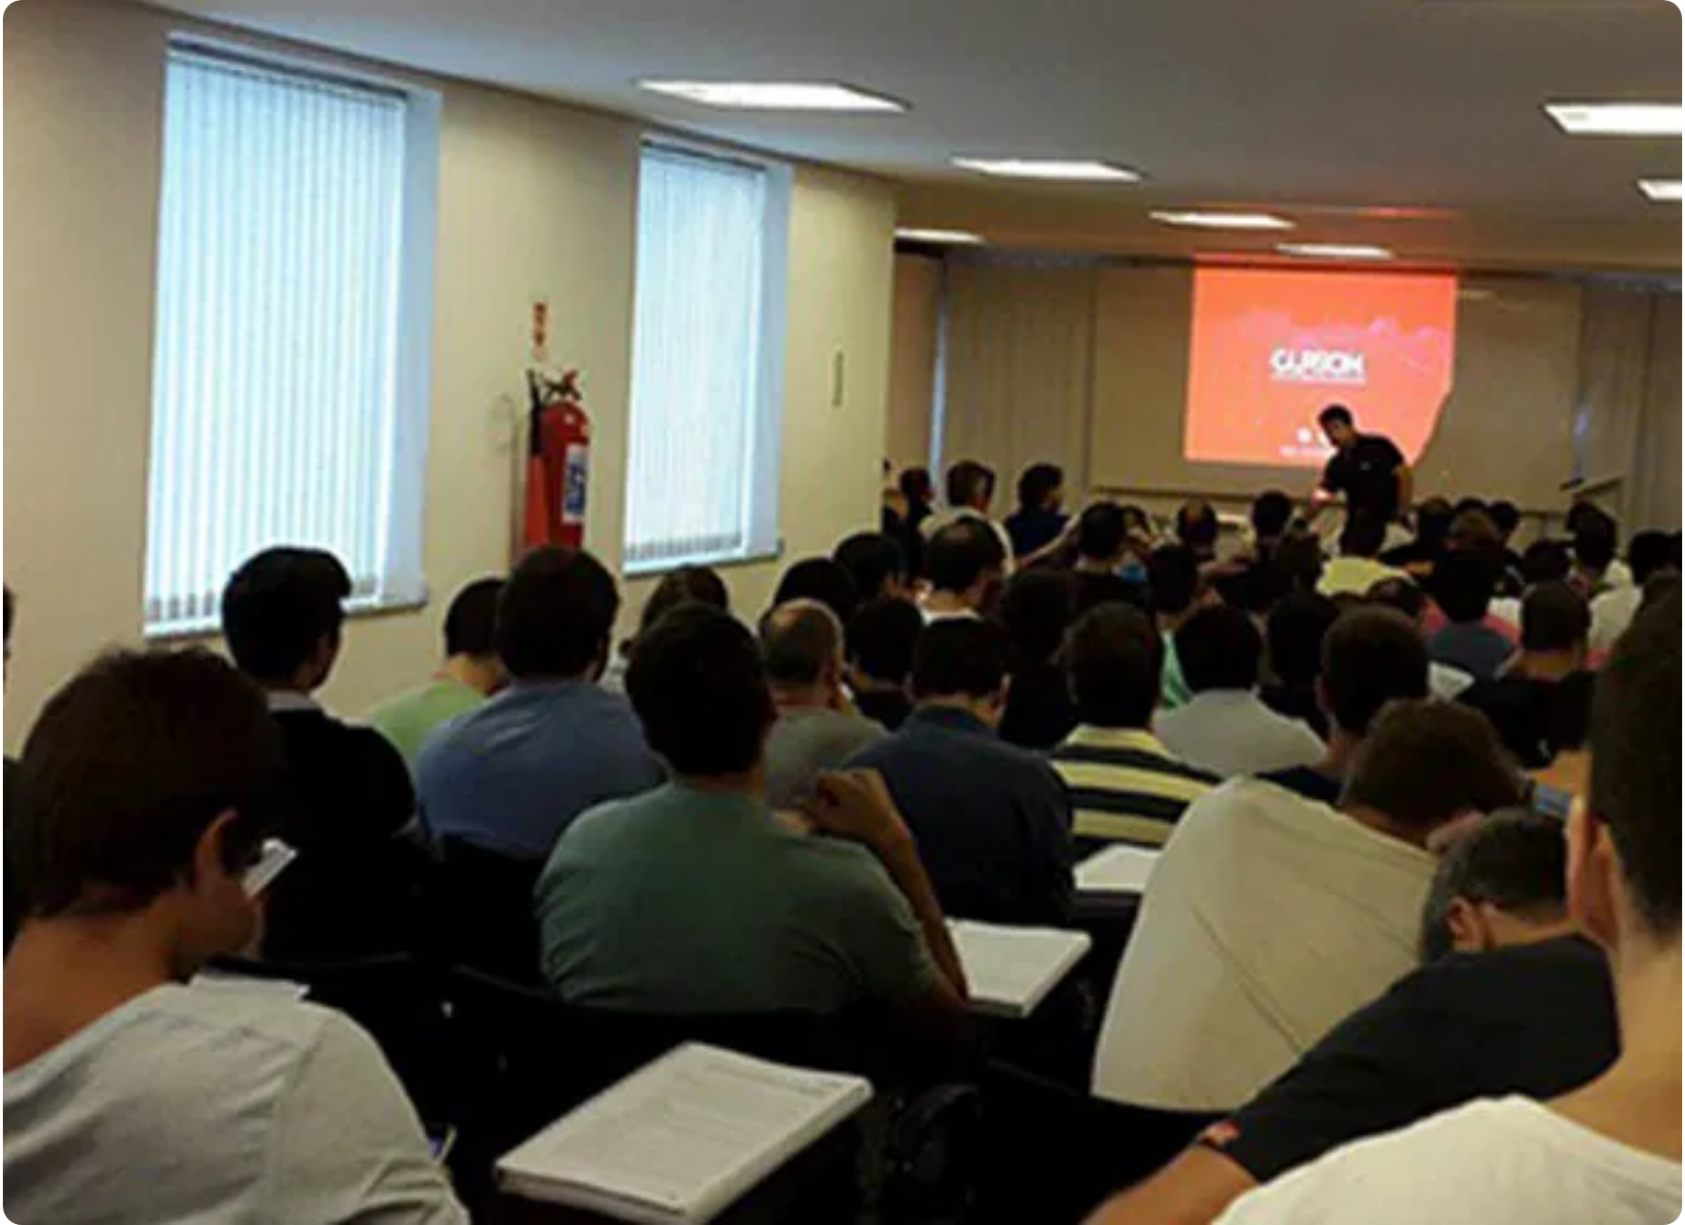

Visibilidade e Projeção Política
Oportunidades de Visibilidade
Eventos de Grande Porte
Cerimônias de lançamento e conclusão com presença de autoridades e imprensa.
Cobertura de Mídia
Divulgação em veículos de comunicação locais e regionais.
Material Promocional
Logotipos e menções em todo material didático e certificados.
Benefícios Políticos
Reconhecimento Comunitário:
Associação com uma iniciativa de alto impacto social
Presença Digital
Destaque nas redes sociais e site do projeto.
Fortalecimento da Imagem:
Demonstração de compromisso com o desenvolvimento regional
Legado Político:
Projeto que será lembrado e valorizado por muitos anos
Ampliação da Base de Apoio:
Conexão direta com beneficiários e suas famílias

Slide 8



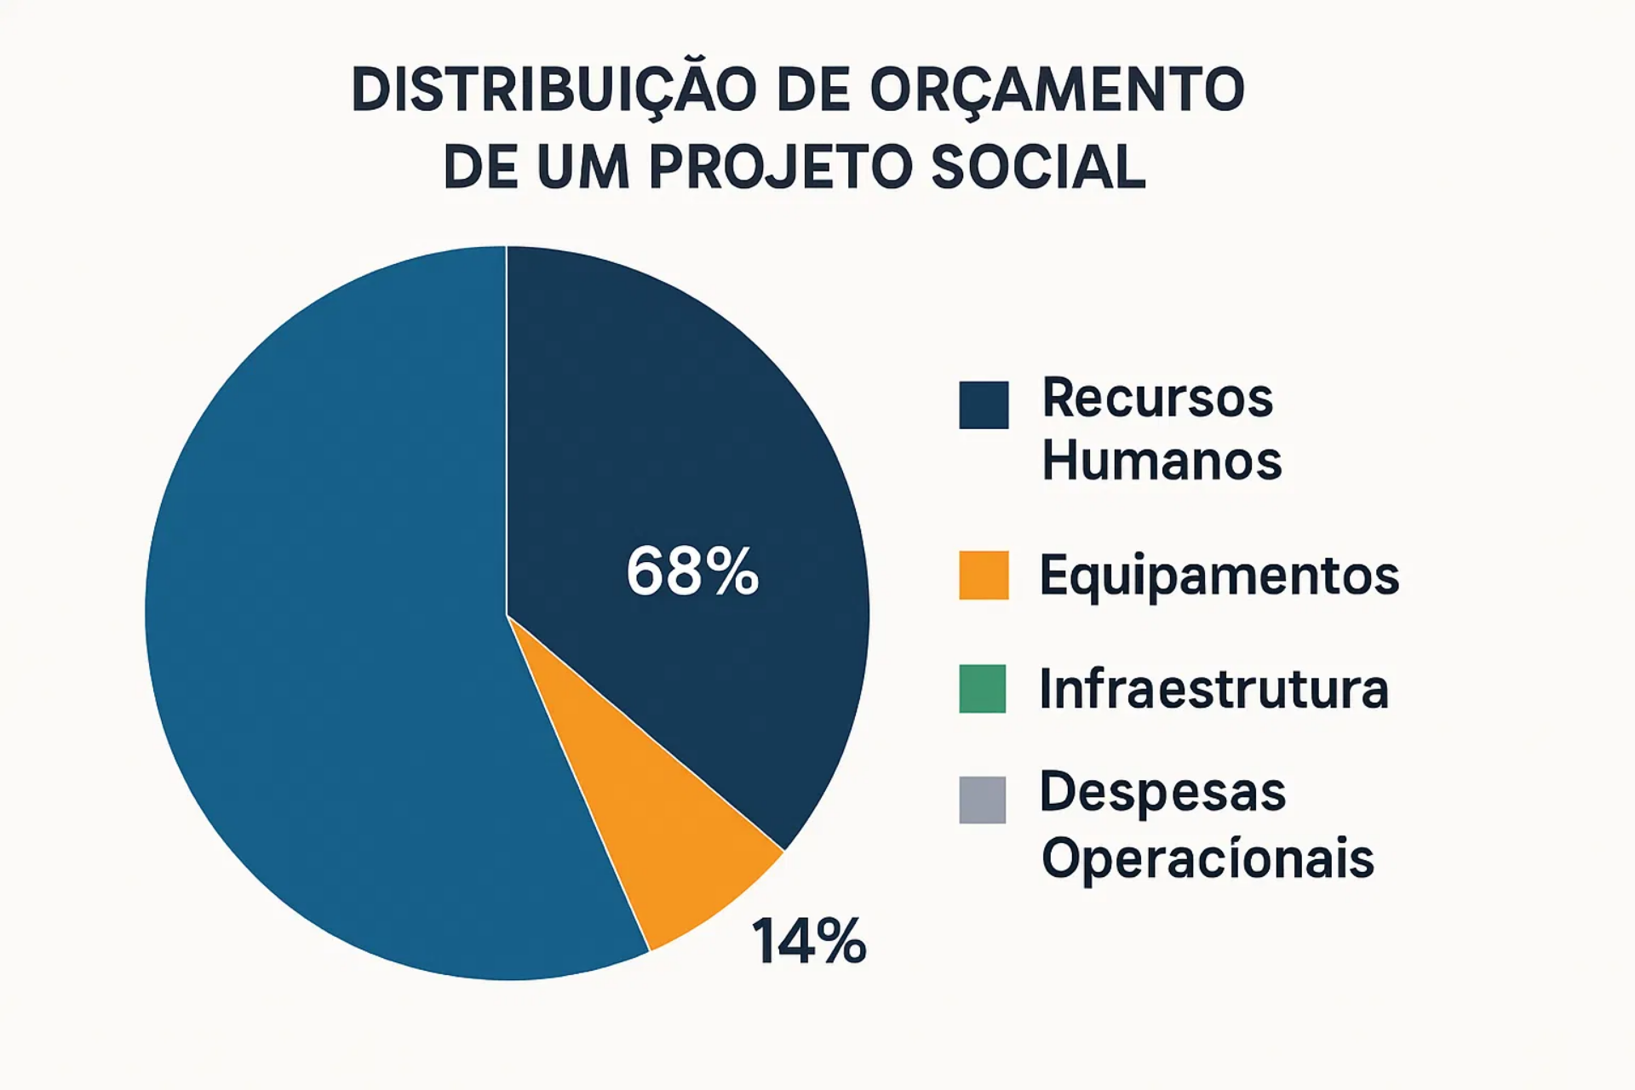

Investimento e Retorno
Orçamento Anual
Detalhamento do Orçamento
Recursos Humanos:
R$ 348.000,00 (68%)
Equipamentos:
R$ 71.500,00 (14%)
Infraestrutura:
R$ 36.000,00 (7%)
Despesas Operacionais:
R$ 57.600,00 (11%)
Retorno do Investimento
Retorno Social:
Transformação de vidas e comunidades
Retorno Econômico:
Aumento da renda local e
desenvolvimento regional
Investimento Total: R$ 513.100,00
Retorno Político:
Visibilidade e reconhecimento
Custo por beneficiário direto: R$ 5.131,00
duradouros

Slide 9

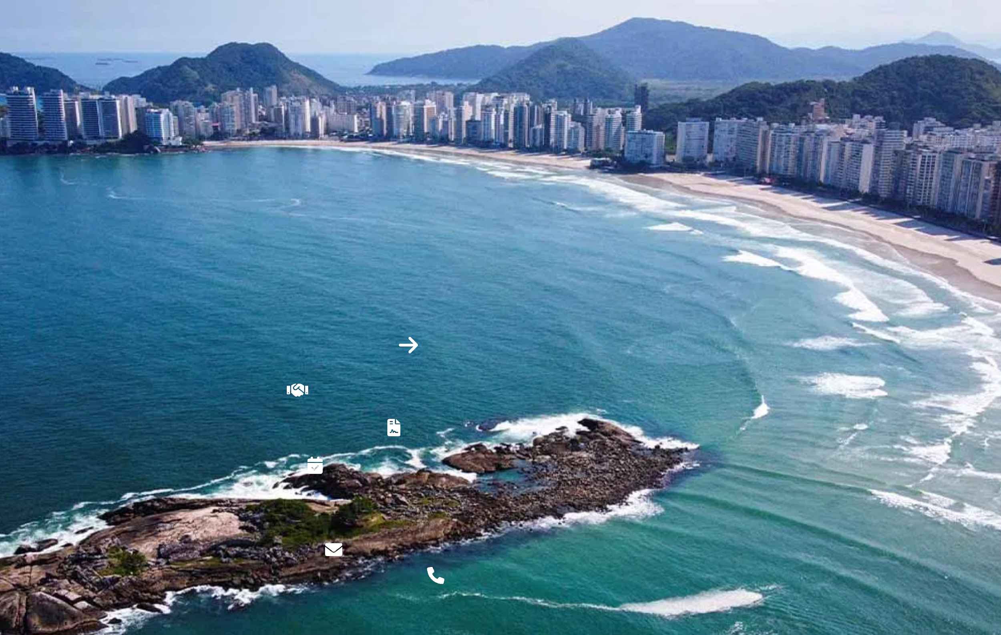






Seja Parte Desta Transformação
Seu investimento não é apenas um recurso financeiro, é um compromisso com o futuro do litoral sul de São Paulo.
Invista no futuro. Invista no litoral sul de São Paulo.
Próximos Passos
Reunião para apresentação detalhada do projeto
Formalização da parceria
Definição do cronograma de implementação
contato@projetotransformavidas.org.br
(13) 9999-9999

